Slide 1
NEJSTARŠÍ FORMY NÁBOŽENSTVÍ
Výchova k občanství a ke zdraví 7.B

Slide 2
VZNIK
Na počátku náboženství stál pravděpodobně úžas, údiv a nejspíš i bázeň a strach
Pravěký člověk (podobně jako lidé ve starověku, středověku i dnes), neuměl pochopit mnoho věcí
Bál se blesku, hromu, deště, ohně, vichru a jejich síly.
Aby si přírodní živly naklonil na svou stranu, začal je uctívat a přinášet jim oběti
Tak vznikl kult ohně, bouřky, slunce

Slide 3
VZNIK
To, v co věříme, a to, jakým způsobem věříme a dáváme to najevo, může výrazně ovlivnit náš životní styl
U mnoha národů tomu tak je dodnes. Ale i u nás se pravidelně scházejí lidé ze stejné náboženské obce a víra dává jejich životu určitý řád a rytmus

Slide 4
VZNIK
DEGENERATIVNÍ TEORIE
Člověku byla dána víra v jednoho boha (monoteismus) při stvoření.
Spácháním prvního hříchu došlo k odloučení od Boha a člověk si za něj začal vytvářet náhražky
Tak vznikla pohanská náboženství

Slide 5
VZNIK
RESPONZIVNÍ TEORIE
Člověk se ptá, proč tu je, ptá se po smyslu života. Náboženství je schopné mu odpovědět na jeho otázky, vyvíjí se spolu s člověkem a mění se podle jeho požadavků

Slide 6
TOTEMISMUS
V 19. stol. byl totemismus definován jako komplex myšlenek, který spočívá na víře v příbuzenství nebo mystický vztah mezi člověkem a zvířetem, rostlinou nebo nadpřirozeným předmětem
Totemismus se zpravidla vyskytuje u přírodních národů, např. u amerických indiánů, v Austrálii, Oceánii a Africe.
V moderní společnosti lze objevit symboly podobné totemům např. ve znacích sportovních klubů

Slide 7
TOTEM
Slovo TOTEM pochází z algonkinského jazyka Odžibwejů, kteří žili severně od Velkých jezer v Severní Americe.
Výraz ototeman vyjadřuje blízké pokrevní příbuzenství na úrovni téže generace (bratr, sestra, bratranec, sestřenice) a lze přibližně přeložit jako ,,pochází z mé rodiny".

Slide 8
ROZDĚLENÍ TOTEMINSMU
KOLEKTIVNÍ
Typicky ke klanu náleží nějaký živočišný nebo rostlinný druh, případně nějaký přírodní předmět, který se nazývá totemem, a jsou s ním spojené určité rituály (například bývá zakázáno uctívané zvíře jíst.). Totem je dědičný a nezřídka souvisí se jmény příslušníků klanu.

Slide 9
ROZDĚLENÍ TOTEMISMU
INDIVIDUÁLNÍ
Individuální totemismus vyjadřuje intimní vztah mezi jednotlivcem a určitým zvířetem nebo rostlinou (případně druhy zvířat a rostlin). Často jde o spojení duší člověka a přírodního objektu, jejichž existence spolu úzce souvisí. Pokud by jednoho z nich postihla nemoc, zranění nebo smrt, to samé by se stalo i tomu druhému. Individuální totemismus se nejčastěji vyskytuje u vůdců kmenů nebo rodin a dalších významných osobností, jako jsou léčitelé či ŠAMANI

Slide 10
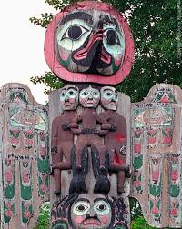
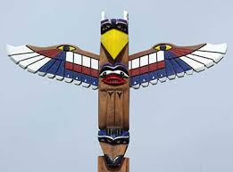
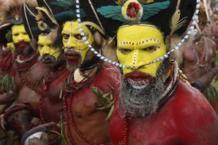
OBRÁZKY

Slide 11
ANIMISMUS
Je považován za nejrannější formu náboženství
Je založen na víře v existenci nadpřirozených sil a bytostí, které jsou v nějaké podobě obsaženy ve všech jevech a předmětech tohoto i nadpřirozeného světa a které mohou přímo i nepřímo ovlivňovat lidský život a jednání.
Bohové a duchové jsou představováni přírodními jevy, jako jsou slunce, voda, oheň a zvíře.
Víra v nadpřirozené bytosti a posmrtný život

Slide 12
VZNIK
ANIMA = DUŠE
První životní princip, který oživuje tělo
víra, že člověk má samostatnou duši, která stojí mimo každodenní zkušenost a mimo hmotný svět

Slide 13
SVĚTY DUCHŮ A DUŠÍ
Představy o světech duchů a duší jsou založeny na víře v existenci DUCHŮ a DUŠÍ , jakožto jediných skutečných bytostí.
Těla živých bytostí i neživé předměty jsou pouhými schránkami pro přebývání těchto bytostí.
Rozdíl mezi duchy a dušemi tkví v tom že duše potřebuje ke své existenci schránku, zatímco duch existuje beze schránky a jeho skutečná podoba je neznámá.
Oba tyto druhy bytostí jsou vzájemně rovnocenné, nesmrtelné a někdy se mění jedna v druhou.

Slide 14
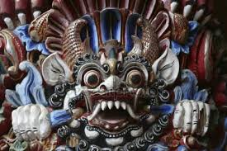
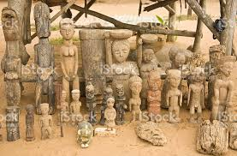
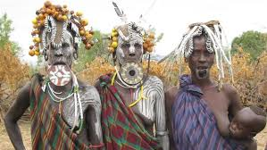
ODRÁZKY

Slide 15
FETIŠISMUS
Uctívání předmětů, o nichž se věří, že obsahují nadpřirozenou magickou sílu (dobrou či zlou moc), nebo je jejich prostřednictvím možné s těmito silami komunikovat a vyvolat požadovaný účinek
Náboženský fetišismus je původně uctívání neživých přírodních nebo umělých předmětů - fetišů, jimž se připisují magické vlastnosti. Je formou animismu a ve své typické podobě bývá přítomen v tradičních západoafrických náboženstvích a VOODOO které z nich vychází.

Slide 16
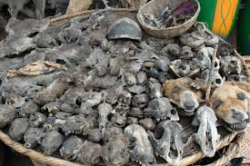

Slide 17
SLOVANŠTÍ BOHOVÉ
PERUN bůh hromu a blesku
RADEGAST bůh slunce, ohně, sklizně
VELES ochránce dobytka
MORANA bohyně noci, zimy a smrti
SVAROŽIC bůh sluce
SVANTOVÍT bůh války, plodnosti

Slide 18
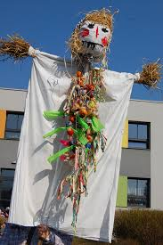
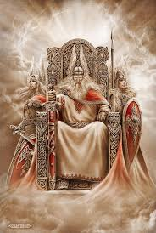
Slovanští bohové

Slide 19
ANTIČTÍ BOHOVÉ
Řečtí římští
KRONOS SATURNUS bůh času
ZEUS IUPPITER pán nebes a země
HÉRA IUNO ochránkyně žen
PERSEFONE PROSERPINA manželka vládce podsvětí
POSEIDÓN NEPTUNUS vládce moří
HEFAISTOS VULCANUS bůh ohně a kovářství
ARÉS MARS bůh války
PALLAS ATHÉNA MINERVA bohyně moudrosti

